Slide 1
读《男性研究》（王政 张颖主编） 第一部分 徐迎春

Slide 2
《霸权男性特质：针对此概念的再思考》 康瑞文、梅瑟施密特
《从“霸权男性特质”到“男人的霸权”》 荷恩
《新男性史与社会性别权力关系缺失的奇特现象：早期性别史的几点启示》 第兹
《社会性别：一个有用的历史分析范畴》 《美国史学评论》1986年
美国历史学家：琼.斯科特

Slide 3
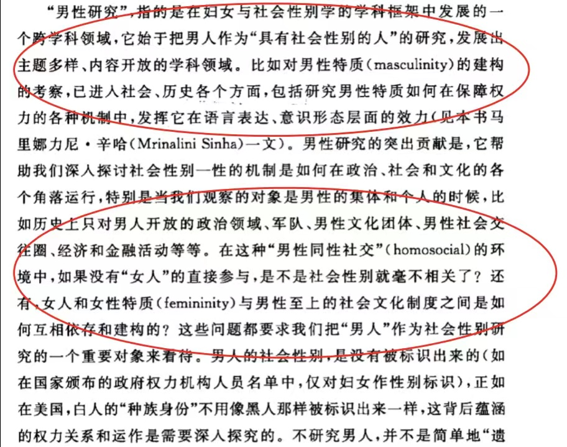
背景
社会性别这个词是上世纪80年代女权主义学术追求学术合法性的一个侧面
20世纪60年代起第二次女权主义运动中，女权主义指出了我们面临的不平等（包括种族、性存在和阶级）是一个交叉的、互相关联的体系，所以要联合有批判意识的男性，并且把社会性别议题和其他议题结合在一起讨论。
20世纪70年代 男权运动反思 80、90年代男权反弹 《铁汉约翰》

Slide 4
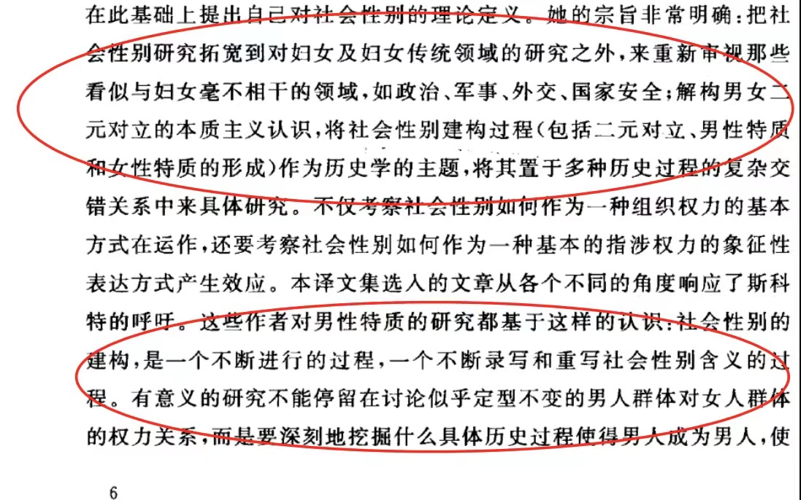
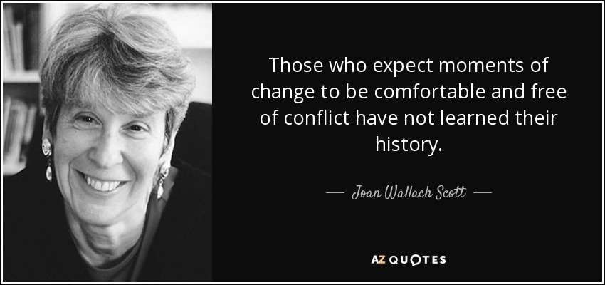
男性研究与妇女/社会性别学的关系：权力（power）和交叉性(Intersectionality)的问题
打破二元对立，渗透至各领域研究
斯科特的呼吁：社会性别的建构，是一个不断进行的、随历史变化的过程
男性特质只有在具体实践中获得含义，它没有必然的情境或起缘
压迫者和被压迫者的二元区分太狭窄；男人与女人一样都生存于权力等级架构中，不同的男性群体也有自己的方式来应对各种权力关系。
交叉性理论强调社会性别权力关系与种族、国家、阶级等等范畴是纠缠在一起的。
性存在和自我建构
男性研究领域对学术与政治变革关系的关注是对女权主义学术的继承

Slide 5
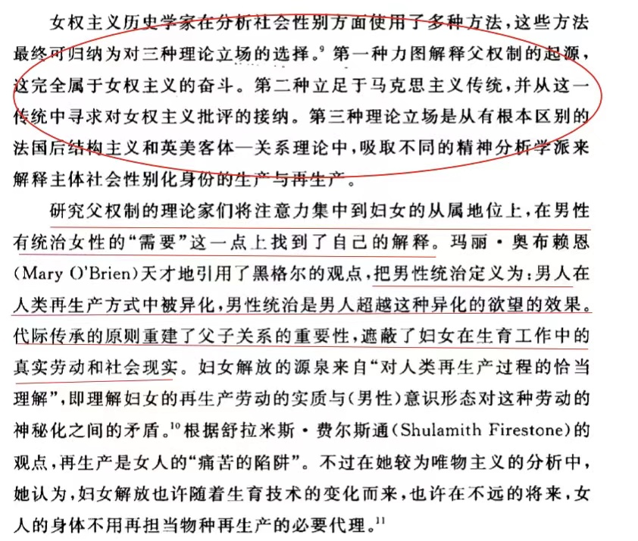
《社会性别：一个有用的历史分析范畴》 美国历史学家：琼.斯科特（Joan Scott）
Gender (社会性别)语法词汇 Sex (性别) 生物决定论
戴维斯：对男女性别研究的关系强调。目标是解释历史上性别、社会性别群体的意义，发现不同社会和历史时期中，性别角色和性别象征意义的不同种类，去理解它们的意义何在，以及它们如何起到维持社会秩序或促进社会变革的功能。
最具有政治包容性的妇女学者总是将阶级、种族、和社会性别作为书写新历史最重要的三个范畴。不仅将压迫群体的故事和意义纳入历史，以及理解权力不平等的三条轴线
大部分历史学家的方法：描述法和因果法
对女人进行性的物化，是压制女人的首要步骤。这过程把行动与言语、建构与表达、神话与现实融合起来，男人占有女人，主体主宰客体。
父权理论家们：没有揭示社会性别的不平等怎样构成了其他的不平等关系；男性的统治或者来源男性对女性再生产劳动的窃用（代际传承），或者来源于男人对女人的性物化，不论是哪种情况，这种分析都是以生理上的差异为基础的。
Notes:
It is an apparently simple solution to complex problems—such as how to fight corruption, promote trust in government, support corporate social responsibility, and foster state accountability.

Slide 6
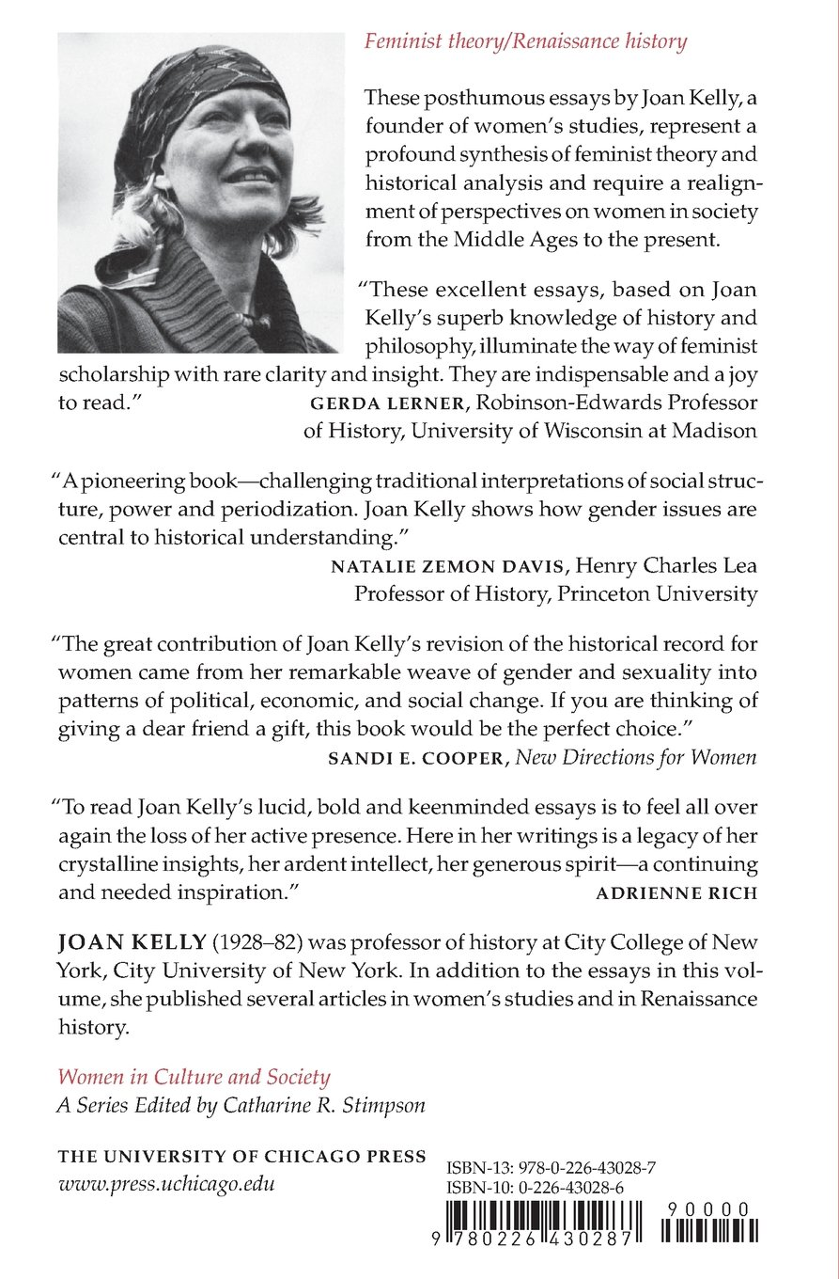
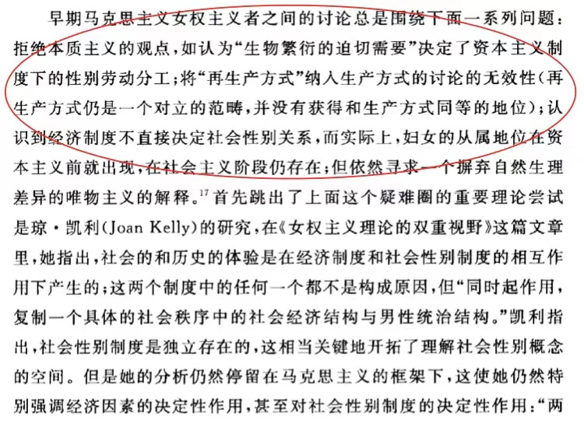
《社会性别：一个有用的历史分析范畴》 美国历史学家：琼.斯科特（Joan Scott）
马克斯主义女权主义
有历史性的方法，但对社会性别一定要有个“唯物”角度，限制了新的分析方法的发展
琼.凯利：基于性的社会现实
本质是社会的，而不是性
社会指生产中的经济关系
对性存在最为深远的探索
福柯：性存在是历史语境的产物。
《欲望的力量》（1983）：性政治做为探索的焦点。多样和矛盾张力
强调社会会语境（经济）和“社会性别主体身份的心理结构”
英国马克思主义女权主义活力大，但困难更大
在马克思主义中，社会性别问题一直被认为是变化着的经济结构的副产品，社会性别作为分析范畴，一直以来根本没有自己的独立地位
Notes:
It is an apparently simple solution to complex problems—such as how to fight corruption, promote trust in government, support corporate social responsibility, and foster state accountability.

Slide 7
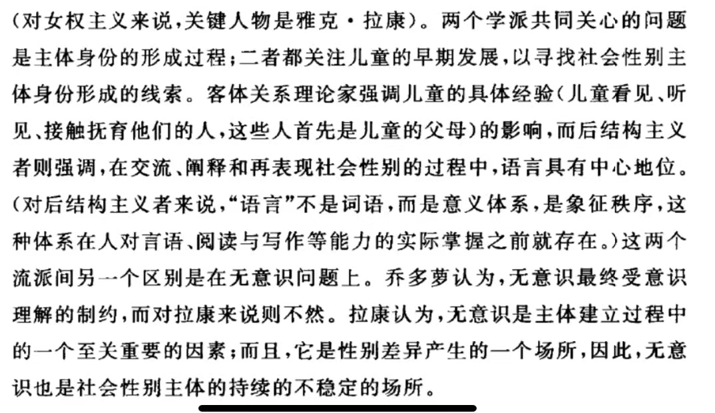
心理分析理论
英美流派以客体关系理论为基础
Nancy Chodorow, Carol Gilligan
少关注主体建构问题，更关心道德发展与行为研究
法国学派
结构主义和后结构主义从语言学出发对弗洛伊德的研究为基础
（雅克.拉康）
共同点：主体身份形成、无意识
批判：前者不重视社会象征体系，不重视社会如何再表现社会性别，怎样用社会性别来表达社会关系规则，怎样赋予体验以意义，没有意义就谈不上体验
拉康：菲勒斯是性别差异的中心能指。阉割的恐惧。抑制主体的双性
主体如何建构是开放的，但仍有将男性女性范畴和关系普世化倾向。两个问题：男女二元对立是唯一关系；二是吉利根对此的运用，表现为女性全都更重视人际关系，简化复杂性，对立被固定。
Notes:
It is an apparently simple solution to complex problems—such as how to fight corruption, promote trust in government, support corporate social responsibility, and foster state accountability.

Slide 8
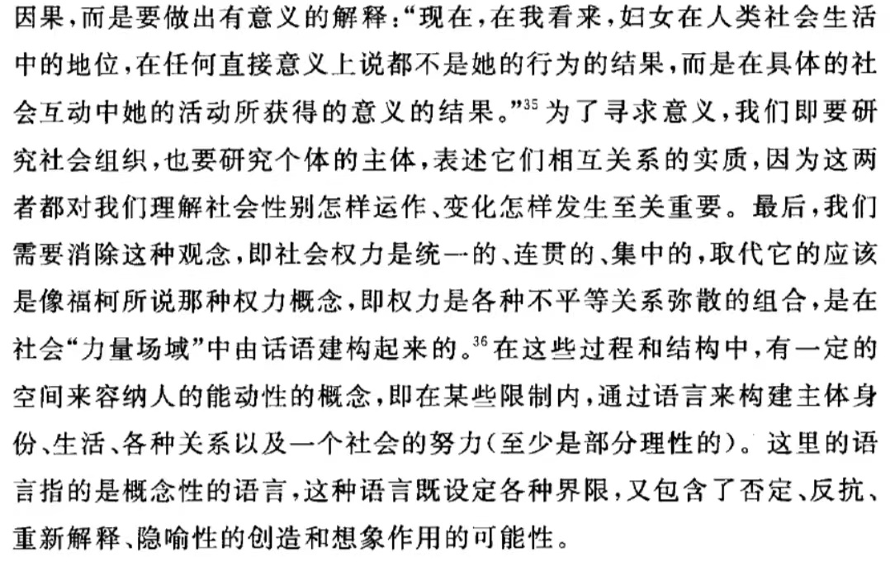
社会性别作为一个分析范畴
20世纪末的新生事物
对社会性别一词的使用出现在认识论发生变化时，从科学范式转向文学范式（吉尔茨：从强调原因到强调意义）
Notes:
It is an apparently simple solution to complex problems—such as how to fight corruption, promote trust in government, support corporate social responsibility, and foster state accountability.

Slide 9
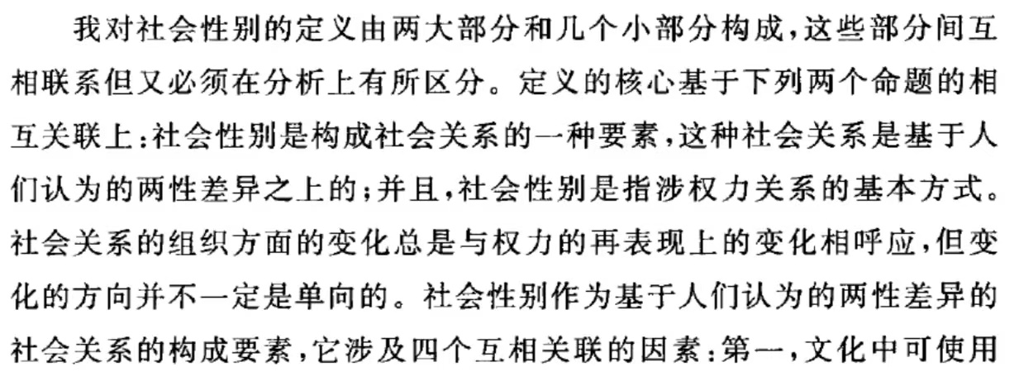
定义社会性别：两个命题 四个关联因素
文化中可使用的各种象征，这些象征引出了多重（经常互相矛盾的）再表现
对历史学家来说：哪些象征性再表现被运用了？
规范性的概念，这些概念提出对象征意义的阐释，试图限制或包含它们在隐喻上的可能性。
新的历史调查的要点就是打破这种固定性的观念，发现争论或压迫的实质，这些争论或压迫导致了二元对立的社会性别再表现中的永恒性样子。
（政治、社会体制和组织体制）扩展社会性别的用法至除了亲属制度，至劳动力市场、教育、政体
主体身份
Notes:
It is an apparently simple solution to complex problems—such as how to fight corruption, promote trust in government, support corporate social responsibility, and foster state accountability.

Slide 10
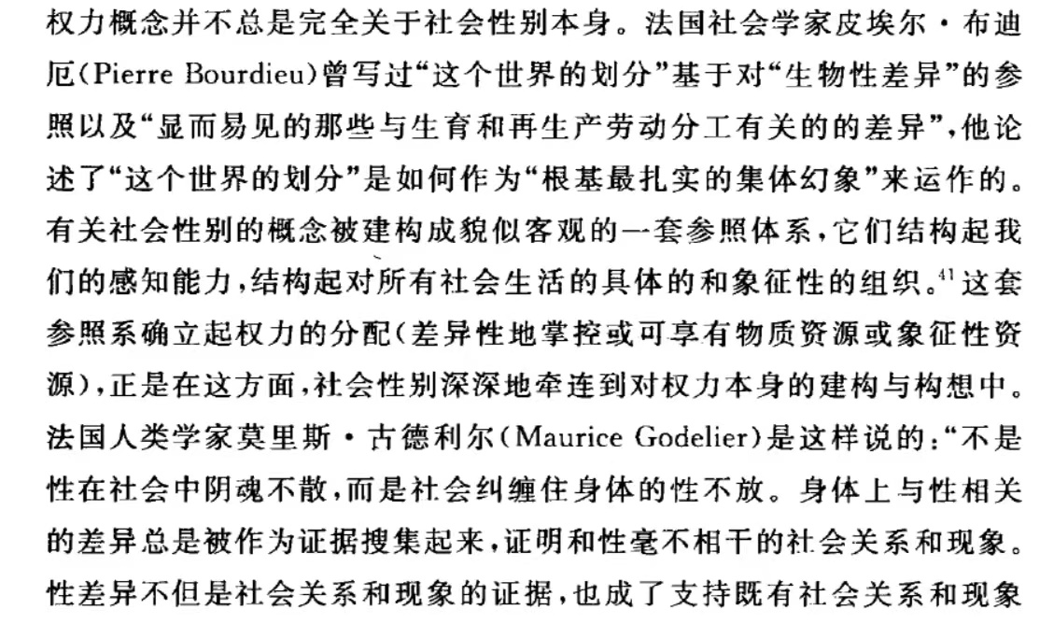
定义社会性别：两个命题 四个关联因素
社会性别是指涉权力关系的基本方式
布迪厄：这个世界的划分是如何作为“根基最扎实的集体幻象”来运作的
的证词，换句话说，被合法化了。
Notes:
It is an apparently simple solution to complex problems—such as how to fight corruption, promote trust in government, support corporate social responsibility, and foster state accountability.

Slide 11
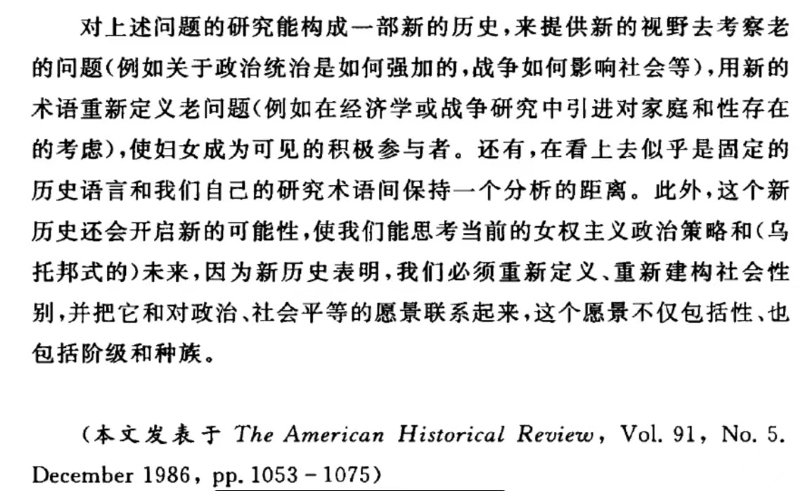
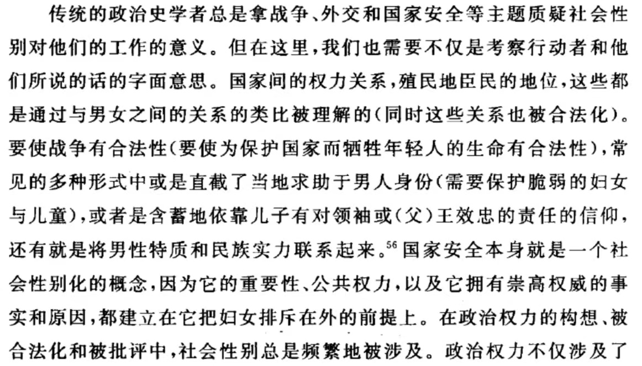
社会性别范畴应用
政治学理论中
独裁统治对妇女的控制还缺乏

Slide 12
《霸权男性特质：针对此概念的再思考》 康瑞文、梅瑟施密特
《从“霸权男性特质”到“男人的霸权”》 荷恩
《新男性史与社会性别权力关系缺失的奇特现象：早期性别史的几点启示》 第兹

Slide 13
霸权
西方马克思主义 （葛兰西）
霸权，就是用一种方式看问题，并说服人们，这种看问题的方式的自然的、“事情本来就是那个样子”。这种“自然而然”的感觉，包括关于男人和男人存在的“自然而然”，本身就可能越来越受制于全球化进程中的各种社会力量和各种过程（康奈尔，1988）。--- 马克瑟曼（1994）
一个难度很大的挑战是，如何在沉默的领域发言。
霸权的概念与意识形态理论最贴近；占统治地位的观念是统治阶级的观念；而不贴近产生于女权主义和其他立场理论的观点，即认为观念来自不同阶级的差异性的社会实践。
Notes:
考慮談論下列主題:
Generator characteristics and stability
Offshore wind power
Collection and transmission network

Slide 14
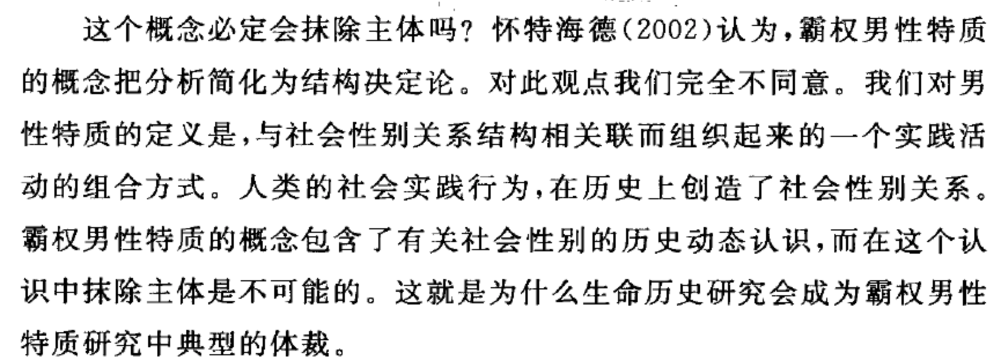
霸权男性特质
时间性：流动；
各种旧形式的男性特质可能会被一些新的取代
不等于普遍的男性特质，占主导地位
应用：犯罪学、媒体对男人的再表现（体育和战争象征的相互作用）
霸权性男性特质和从属性男性特质的概念不仅有助于理解为何男性易遭风险，而且也有助于理解男性为何难以应付残疾和伤病。
四个方面的内容丰富了它：描述霸权有哪些后果和代价；揭示霸权的各种机制；显示男性特质更丰富的多样性；追溯各种霸权男性特质的变化。

Slide 15
对概念的批评质疑
1、霸权男性特质当中的男性特质概念
男性特质不是一种嵌于个人身体或特征中的不变实体。男性特质是实践活动的各种组合，这些组合在社会行动中完成 ，因而由于具体社会环境中社会性别关系的差异而有所不同。 P46
将男人和女人的体验二分对立 “分离领域”
坚持把社会性别作为关系性的概念——而不是抛弃社会性别或男性特质的概念
2、模糊与重叠
谁在实践霸权男性的概念？
霸权男性特质的概念，是建立在使男人对女人的集体统治得以持续的实践之上的。所以，某些情境下，霸权男性特质实际上就指男人从事的有害活动（包括身体上的暴力），这些活动在某种特定情形下巩固着社会性别统治。这很好理解。然而，暴力和其他有害行为并不总是最重要的特征，因为霸权有着多种构成形式。
男人的行为被具体化在一个男性特质的概念中，然后以一种循环论证的方式，这个概念又成为对那个行为的解释（和借口）。
“强男”、“细腻型新时代男儿”、“雄男”、“新少”、“粪青”：僵化的性格特征论
霸权的观点，包含着各种从属群体的协同和参与的意思
霸权男性特质概念，并没有要被当成“万金油”或者解释一切的主要因素；它是理解社会过程中某些动态的一种方法。

Slide 16
3、男性的主体
霸权性概念：它界定男人在话语中的一个主体位置，而这一位置是他们在特定条件下策略性选择的。男人可以根据其需求在多重含义中巧妙应对。男人可以在有利时采纳霸权男性特质；但同样这些男人也可以在其他时候选择策略性地与霸权男性特质保持距离。其结果是，“男性特质”代表的不是某一类男人，而是男人通过话语实践自我定位的一种方式
在社会性别的各种社会理论中，常有一种功能主义倾向——即，视社会性别关系为一个封闭的、自我再生产的体系，对于每个元素的解释都基于它对整体进行再生产的功能。
布迪厄的研究：男人的主宰和女人的从属，构成的是一个历史过程，而不是一个自我再生产的体系。 维持某种霸权模式需要对男人的管戒、对女人的排斥和贬低。
德莫特里欧：两种形式的霸权：内部和外部。内部霸权指的是男人对于女人统治的制度化；内部霸权指的是某个群体的男人社会地位上升到凌驾于所有其它男人之上。
杂糅体：并没有削弱父权制

Slide 17
应当保留的内容
男性特质存在多元性、多种男性特质当中存在着等级
各种男性特质当中的等级是一种霸权的模式，而不是一种简单地基于强制的统治模式。文化上的协同、话语中心地位、制度化以及将其他男性特质进行边缘化或使其非法化，都是在社会上占据主导地位的男性特质普遍特征。
霸权男性特质不必是男孩和男人日常生活中最普遍的模式。反之，霸权的运作，部分是通过制造男性特质的榜样（如职业体育明星），这些榜样是具有权威的象征——尽管绝大多数男人和男孩事实上无法完全达到。
各种霸权男性特质是历史建构和再建构的。
吸纳和压迫

Slide 18
应当被重新阐释
1、社会性别等级
动态研究 关系研究 从属状态的能动性
2、男性特质的地理状态
胡坡描述了国际关系中的霸权性男性特质和其他男性特质如何被运用
康奈尔提出了一个大企业领导者当中的“跨国商业男性特质”的模式，这个模式是与全球化的新自由主义相关
基莫尔考察了全球性霸权男性特质的影响，如何深刻地根植于区域性和全球性“抗议型”男性特质的出现当中。
男性特质的地方多元性与单一霸权男性特质在区域/社会层面的存在并不矛盾。各种地方性形式之间的“家庭相似性”，由区域层面的一个而不是多个象征性模式来表现。

Slide 19
应当被重新阐释
3、社会性的身体体现
男性的身体体现对于身份认同的行为的重要性
霸权所涉及的具体体现模式还没有很好地理论化。
技巧性的身体活动成为男性特质的基本表征：异性恋、吃肉、危险驾车等，倡导健康生活时，会有消除社会性别的效果——如挑战霸权男性特质，或使男人更趋向中性化
去社会性别化的困难也部分地源自身体体现，如坚持冒险活动
霸权男性特质的身体体现
酷儿理论将社会性别跨越视为对社会性别秩序的颠覆，或它至少展现社会性别秩序的脆弱。
要理解身体体现和霸权，我们就需要认识到，身体既是社会实践的对象又是社会实践的能动者。社会实践把身体的过程和各种上社会结构联系起来，是有一定路径的——而且有许多这样路径。它们汇总起来，成为一个历史过程，即，社会被身体具现的历史过程。

Slide 20
应当被重新阐释
4、男性特质的各种动态
生命历史研究 结构
建立进步的霸权

Slide 21
《男人的霸权》
霸权的定义
男性霸权特质概念对权力的忽视，对经济的忽视

Slide 22
三个未解决的问题
英雄立场（康奈尔“共谋的男性特质”）、“普通的”立场、以及叛逆的立场
怀特海德的批评：模糊重叠 在复杂的（“构成着日常社会关系的，是一些灌输和抵制并存的复杂机制”）机制揭示上难以走远。
应当从男性特质上回到男人：男人既是一个由社会性别制度构建起来的社会范畴，又是一个在社会实践中占统治地位的集体及个人能动者。考察“男人的霸权”就是要处理这样一个双重复杂性。
要对占统治地位的“常识性的”男人这个社会范畴进行解构

Slide 23
考察男人以及由这种视角产生的对女权主义理论的启示，有七个主要方面：
1、在某些社会过程中，对于男人这个范畴，有一种霸权性的接纳。
生物学和医学检查、人口统计学、卫生间、军队措施
宗教、教育、军队的和工作的机构这类霸权性定义的主要相关场所
2、存在着一个对不同形式的男人，以及男人对待妇女、儿童和其他男人的实践进行区别和分类的体系。
3、是哪些男人以及哪些男人的实践（媒体、国家、宗教等等）在规定区分体系的内容时权力最大？具有霸权性的，是这些普遍的观念和实践，而不是所谓霸权男性特质的某一个特定形式。
4、试着找出男人的实践中传播最广、重复最多的某些形式。

Slide 24
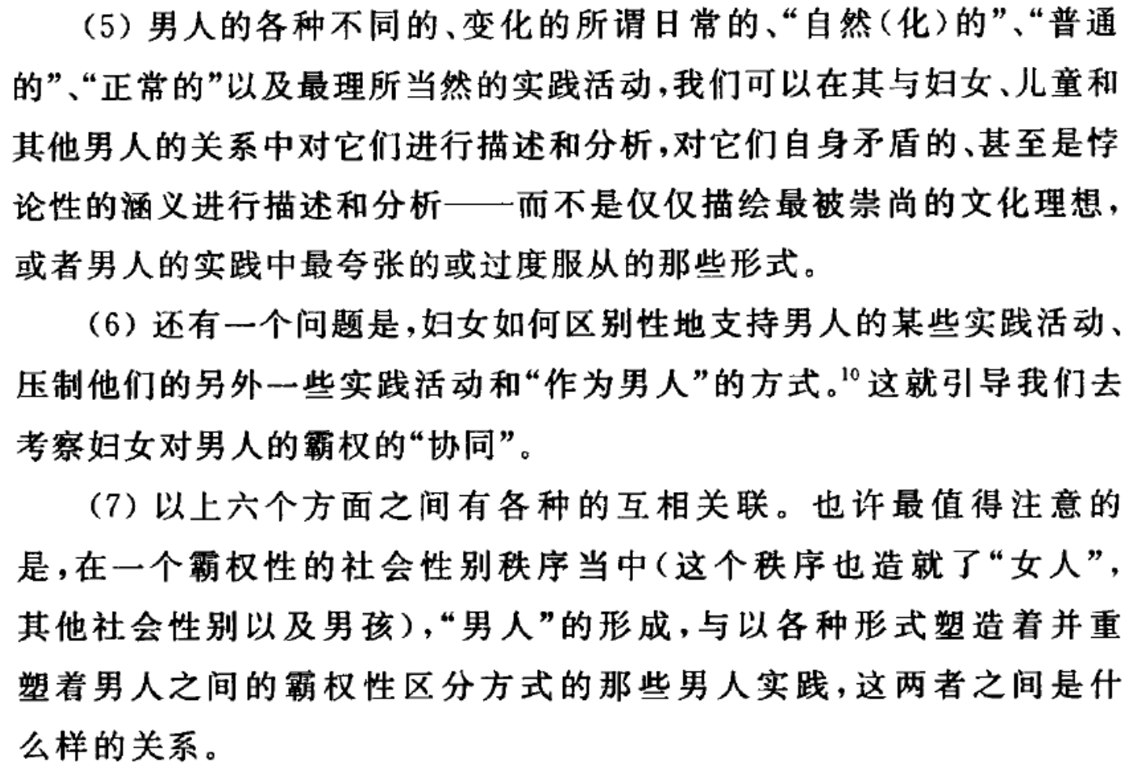

Slide 25
《新男性史》
历史书写的几个缺陷
女性改写历史从第二次浪潮之后
避免缺陷的几个策略
举例：北美的英国殖民地历史 ；早期美国史

Slide 26
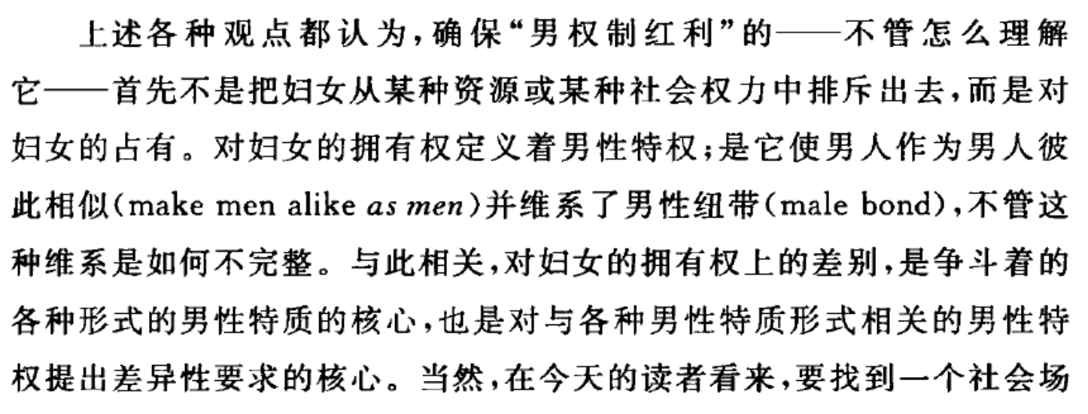
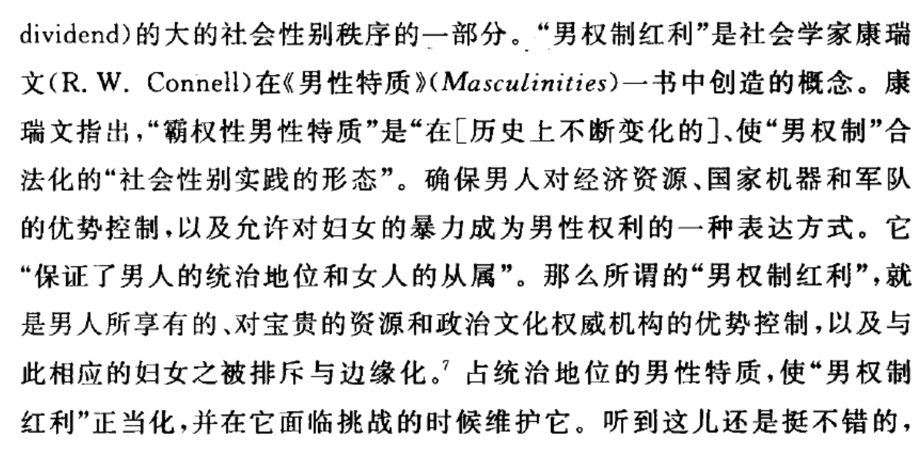
霸权男性气质研究的问题
第一个前提：男权制红利：（康奈尔）
第二个前提：男性特质及它所根植的大的社会性别秩序，从根本上来说是关于男人之间的差异问题。
“霸权性、共谋性、从属性、边缘性”
男性气质与种族、族裔和阶级的差异一起表达出来、在国人当中制造等级的问题
受益于酷儿理论
危险：男性特质与女性特质的勾连如何确保了男人相对女人的“特权、权力和权威”
这一重要问题被搁置
男性史的考察重点：性别隔离场所；同性恋人群所在 忽略了受压迫人群内部的权力运作

Slide 27
霸权男性气质研究
第三个前提，男性主体性内部就是复杂的、暂时的和充满变化的。
忽视女性如何被边缘化过程
早期男性史中男性“危机”主题过热
关于男人之间的竞争和危机中的男性特质的这些描述，有遮蔽大的社会性别秩序动态的危险

Slide 28
将社会性别化的权力这个传统的女权主义命题边缘化了。比如书写北美婚姻史
从女权主义视角看，男性特质研究里最要害的问题是（或应该是）男性特质的建构对妇女的影响 。100多年来，某些专业就是通过把妇女“作为问题和审视对象”来建立并维持自己的合法性。所以，扭转这样的凝视去审视男人的社会性别，的确是妇女的专业权力发展的一个标志，也是妇女史和社会性别研究领域30多年来成果积累的合理延伸。
性存在和男性特质 强制异性恋而保障了男性对女性的性拥有权

Slide 29
关注男人对妇女的拥有权，能够帮助我们更全面地理解男人的男性特质
第一、即使一个学者所受的学术训练主要是关注男人，要避免研究中对妇女的遮蔽，比较的方法是一个很好的策略。
语言庄重是女人一生的事业
第二、我们可以研究，男人在试图维持他们自己的异同，彼此监督遵从于占主导地位的男性特质规范时，他们如何运用“象征性女人”——这是妇女协调男人之间关系的方式之一。（象征性女人存在于男人之间，其功能是确立男人当中的必要区别的联盟）
第三、即便我们的中心问题是男人当中的竞争关系和男性身份认同的在这些关系中的作用，我们也要警惕，这些摩擦常涉及男人与妇女的联盟。

Slide 30
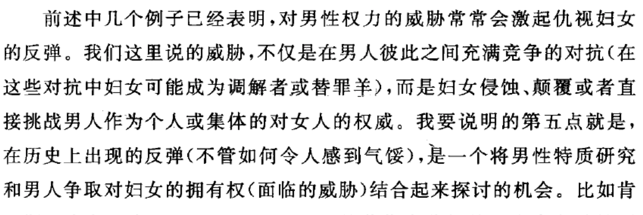
第六，某些人的社会性别实践和身份认同打破了惯常的男人和女人，男性和女性的范畴，这为考察男性特质和女性特质的互相建构以及这两者之间混乱的界线是如何被监察的提供了一个绝好的机会。（女扮男装）
男性特质和女性特质如何共同建构，以及渗透在这个过程中的权力动态变化是怎样的
通过男人获得对女人的拥有权来思考社会性别秩序，在很多历史研究领域（和对很多不同的问题）都会是一个绝好的出发点。

